Slide 1
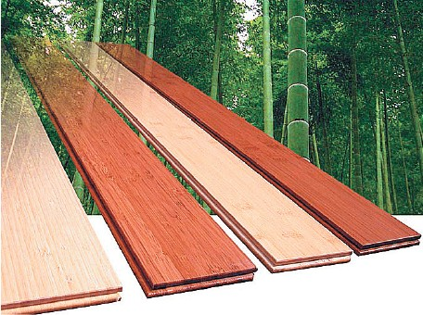

PLAN ESTRATÉGICO DE INTERNACIONALIZACIÓN PARA LA EXPORTACIÓN DE TABLILLAS DE BAMBÚ PARA PISOS DE LA EMPRESA INDUBAMBU S.A.
AUTORA:
AZUCENA BÉLEN FLORES BARAHONA
DIRECTORA: ING. BORSIC, ZLATA MSC
CODIRECTORA: MSC. MONTERO, ALICIA
QUITO 2015

Slide 2



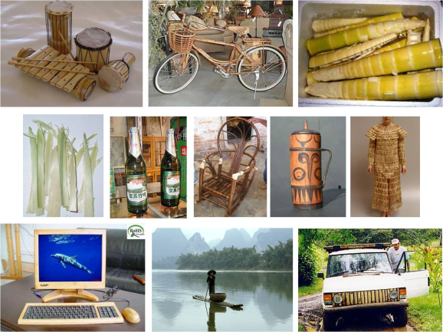
Antecedentes, características y usos del bambú
Antecedentes
Botánicos Humboldt y Bonpland - siglo XIX
126 géneros con aprox. 970 a 1.200 especies.
Caña guadua es una especie de bambú - "Guadua angustifolia”
Centroamérica, Suramérica, Brasil, Colombia, Venezuela y Ecuador -zonas y países con mayor diversidad de bambúes.
Características
Planta gramínea
Alcanzan hasta los 35 metros de altura y poseen tallos leñosos.
Crece 10 cm por día en sus primeros 3 meses de vida
Listo para su cosecha desde los 3 a 6 años
No se necesita volver a sembrar
Hierro del siglo XXI
Usos
Principalmente en construcciones de todo tipo
Muebles
Artesanías
Instrumentos musicales
Carbón activado

Slide 3
Características, ventajas y beneficios de pisos de bambú

Slide 4
Mercado de pisos de bambú
en China se han desarrollado 28 productos y más de 100 tipos diferentes.
Los pisos sustituyen actualmente la utilización de miles de metros cúbicos de madera
En la comercialización de pisos con este material existe una oferta limitada, especialmente los que son fabricados en Ecuador, ya que la mayoría proviene de importaciones a un menor precio.
Sin embargo ya a partir del 2010 comienzan a aparecer empresas dedicadas a la fabricación de tableros de bambú y comprometidas con la especialización de producto y comercialización. Un ejemplo claro es INDUBAMBÚ

Slide 5
Análisis del entorno
Macro Entorno
Económico-social
Político- legal
Tecnológico
Ambiental
- Poder adquisitivo de los ecuatorianos.
- Incremento de los precios.
- Endeudamiento.
- Principal destino de la exportaciones EEUU.
- Salvaguardias arancelarias.
- Políticas a favor de las exportaciones
- Plan Nacional del buen vivir favorable con el sector productivo en las exportaciones; promoviendo y capacitando a los sectores productivos
- Certificaciones ambientales.
-Ecuador no es considerado como un país con tecnología de punta.
- Indubambú posee tecnología importada.
- Ecuador apoya a la importación de maquinaria
- El 70% de la diversidad se encuentra en tan solo 12 países del mundo dentro de los cuales está Ecuador
- País Mega diverso presentan condiciones que facilitan y son amigables para el suelo permitiendo cualidades únicas en los productos.
- El desarrollo sostenible pretende crear vínculos más sólidos entre las variables sociales económicas y ambientales

Slide 6
Análisis del entorno
Micro entorno
Clientes
Competencia
Productos sustitutos
Proveedores
- Cañas de bambú
- Adhesivo AkzoNobel
- Laca Bona
- Servicios de comercio exterior; Panalpina
Barreras
Organismos de control que regulan las actividades de las empresas
-Superintendencia de compañías
- SRI
- Organismos de administración laboral.
- China
- Indonesia
- Malasia
- Finlandia

Slide 7
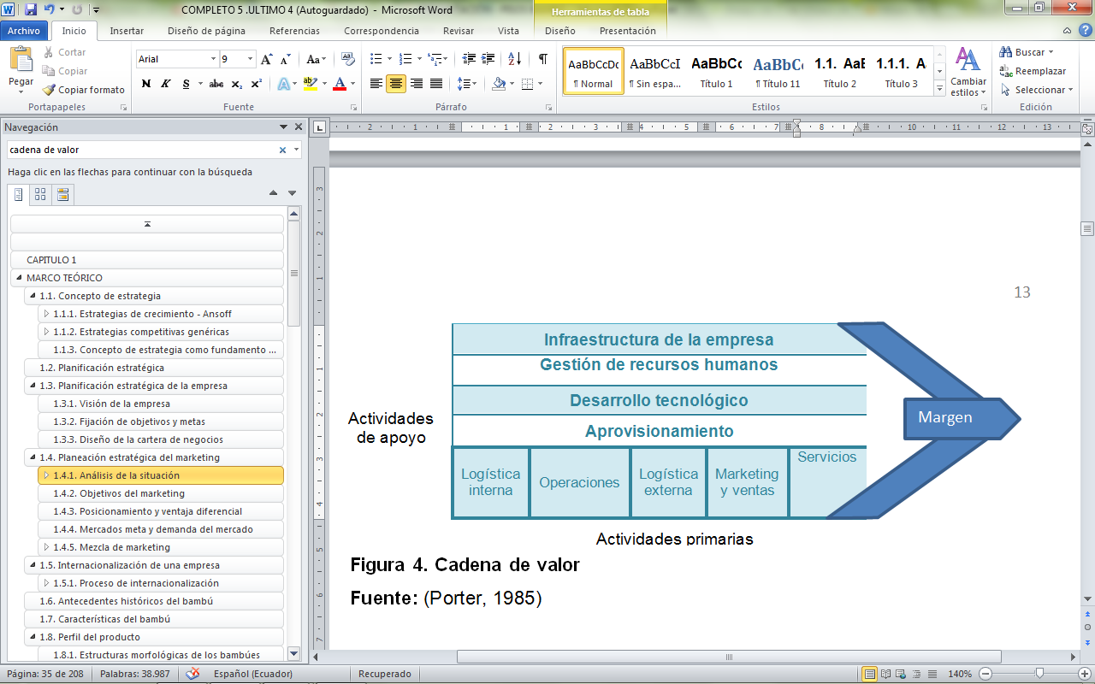
Cadena de valor
Análisis interno y de clientes de Indubambú

Slide 8
Cadena de valor
Logística interna
Operaciones
Puntos de control de calidad
Indicadores de gestión
Proceso de producción

Slide 9
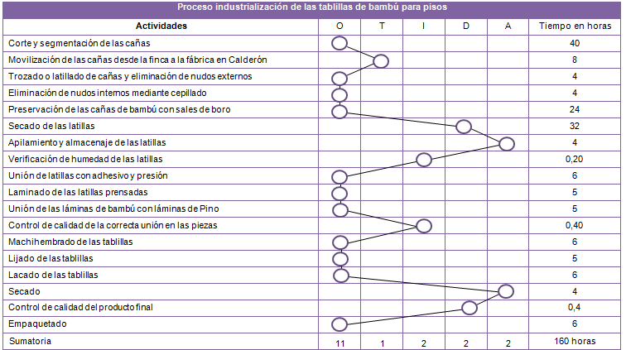
Diagrama OTIDA de la empresa INDUBAMBÚ

Slide 10
Cadena de valor
Logística externa
Marketing y ventas
Promoción
Relaciones públicas
Venta directa
Canales de distribución
Planificación de la distribución
Servicios
Instalación
Aprovisionamiento o compras
Cañas de bambú
Adhesivo EPI
Laca

Slide 11
Desarrollo tecnológico
Sensor de humedad
Latilladora
Machihembradora
Canteadora
Sierra de banco
Prensa
Cadena de valor

Slide 12
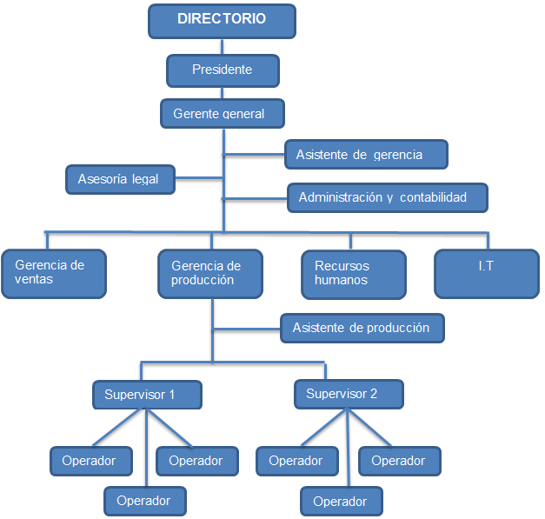
Cadena de valor
Gestión de recursos humanos
Integridad
Condiciones de trabajo óptimas
Servicio profesional, especializado y personalizado
Mejoramiento continuo
Innovación y calidad
Responsable con el medio ambiente

Slide 13
Infraestructura de la empresa
Capacidad instalada
Margen de contribución
Margen de contribución (%) = Ventas – Costos Variables / Ventas
MC = V – CV / V
MC = 142 453,77 – 88 738,21 / 142 453,77
MC = 38%
considerar que para dicho cálculo se toma en cuenta el total de ventas brutas (V) y los costos variables que incluyen el costo de ventas, horas extras y servicios prestados. Todos estos valores se los puede encontrar en el estado de resultados de la empresa. ..\DOCUMENTOS INDUBAMBU\INDUBAMBU\Estado de Resultado DIC 2014.xls

Slide 14
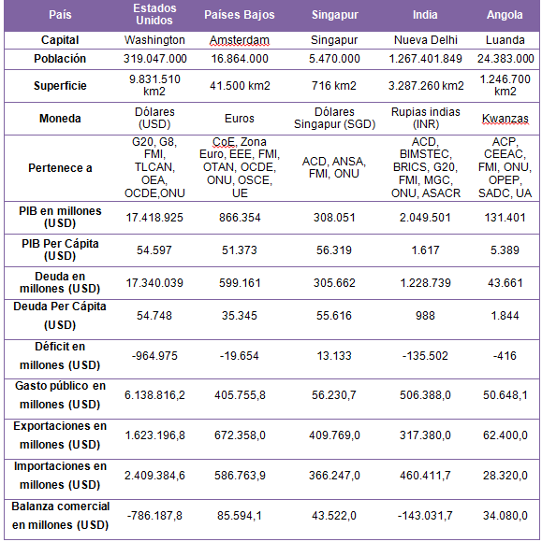
Clientes
Investigación del mercado
Indicadores socioeconómicos
Clasificación de producto

Slide 15
Demanda aparente
Demanda Aparente = Producción Nacional + Importaciones – Exportaciones
Variación de las importaciones
Proyección de las importaciones
Importaciones
Año | Toneladas | % Variación
2010 | 17.014
2011 | 14.557 | (14,44)
2012 | 12.724 | (12,59)
2013 | 22.184 | 74,35
2014 | 19.339 | (12,82)
Promedio |  | 8,62
Proyección de las Importaciones
P₁ = P₀ * (1+ r)^{n}
Dónde
P₀ (Población inicial) = 19.339
r (variación): 8.62% = 0.0862
n (años): 10 años = 10
Reemplazando: para el año 2015
P₂₀₁₅ = 19.339 * (1+ 0.0862)¹
P₂₀₁₅ = 19.339 * 1,0862
P₂₀₁₅ = 21.007 Toneladas

Slide 16
Demanda aparente
Demanda Aparente = Producción Nacional + Importaciones – Exportaciones
Variación de las exportaciones
Proyección de las exportaciones
Exportaciones
Año | Toneladas | % Variación
2010 | 2.985
2011 | 4.895 | 63,99
2012 | 3.536 | (27,76)
2013 | 5.050 | 42,82
2014 | 5.854 | 15,92
Promedio |  | 23,74
Proyección de las exportaciones
P₁ = P₀ * (1+ r)^{n}
Dónde
P₀ (Población inicial) = 5.854
r (variación): 23,74% = 0.2374
n (años): 10 años = 10
Reemplazando Para el año 2015:
P₂₀₁₅ = 5.854* (1+ 0.2374)¹
P₂₀₁₅ = 5.854* 1,2374
P₂₀₁₅ = 7.244 Toneladas

Slide 17
Consumo aparente
Como se puede apreciar la demanda aparente para el año 2015, se calculó en 21.007 toneladas, de mantenerse la tendencia para el año 2024 sería de 44.22 toneladas.

Slide 18
Análisis FODA

Slide 19
Análisis FODA

Slide 20
Factores claves del éxito

Slide 21
Factores claves del éxito

Slide 22
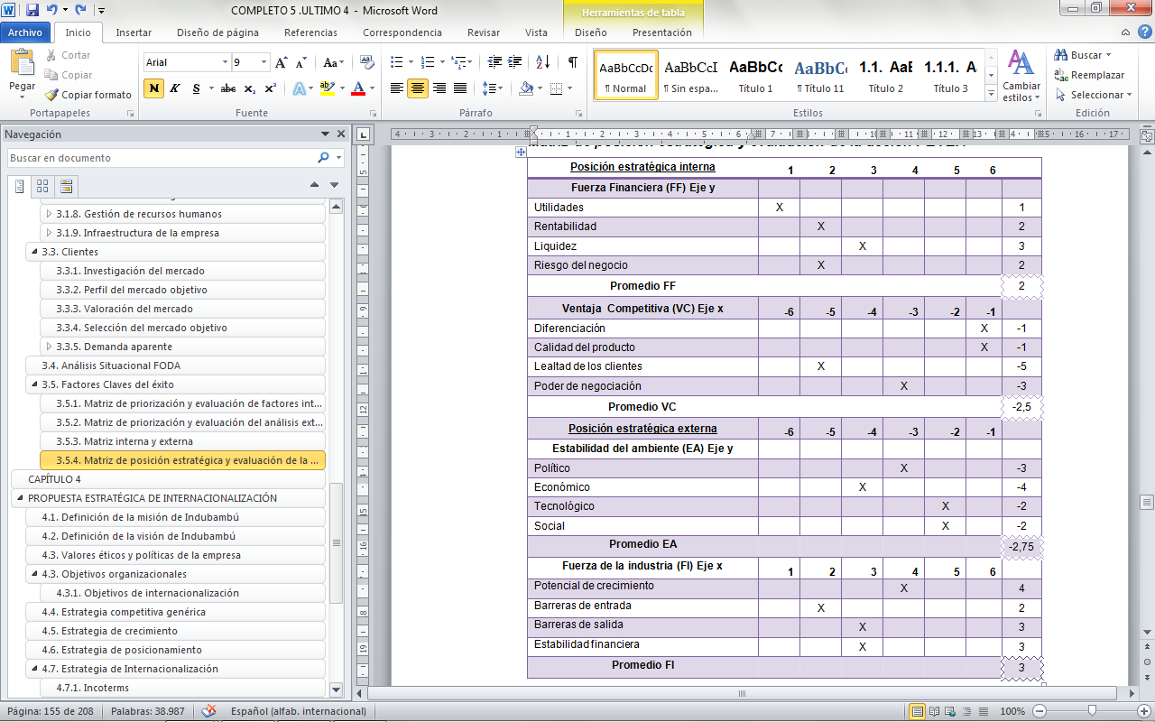
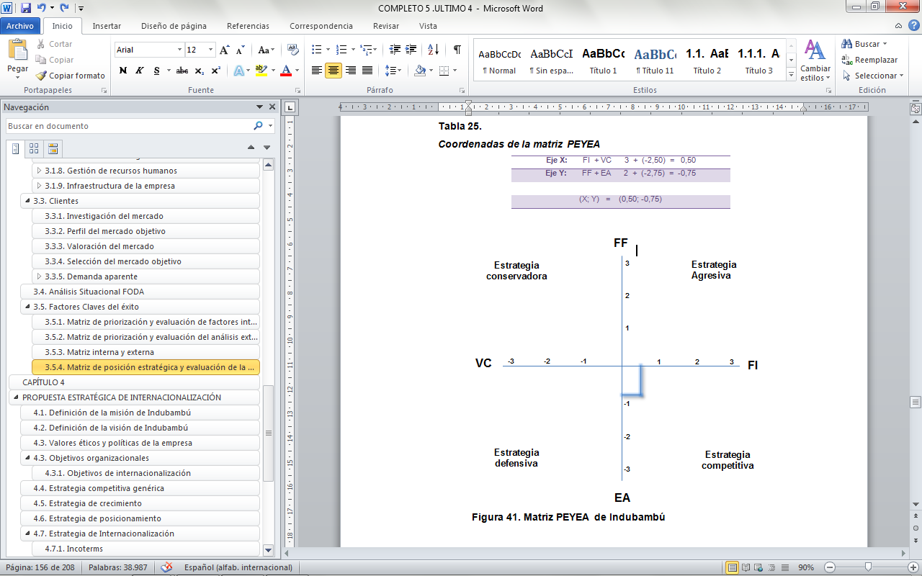
Matriz de posición estratégica y evaluación de la acción PEYEA

Slide 23
Propuesta estratégica de internacionalización
Objetivos organizacionales
Incrementar la rentabilidad de la empresa en un 11% para diciembre de 2016.
Incrementar las ventas anuales totales de acuerdo con el plan de mercadeo tanto para el mercado local como internacional en un 15% para diciembre de 2016.
Implantar una cultura ecológica, de seguridad industrial y de altos estándares de calidad al 100% del personal hasta agosto de 2016.
Aumentar la participación en el mercado con un crecimiento del 10% para diciembre de 2016 con relación al 2015.

Slide 24
Propuesta estratégica de internacionalización
Objetivos de internacionalización
Aumentar un 10% de la maquinaria utilizada para reducir tiempos de fabricación
Reducir los costos operativos en un 5% con resultados a partir del primer semestre del 2016
Alcanzar un 25% de las utilidades netas de la empresa sobre el monto de las ventas totales al finalizar el segundo semestre del 2016
Destinar el 50% de la producción total de tablillas para pisos de bambú al mercado internacional al finalizar el segundo semestre del 2016.
Ofrecer dos cursos de capacitación anuales al 100 % del personal dependiendo de la función que desempeñe enfocados en el mejoramiento continuo, estándares de calidad y responsabilidad ambiental.

Slide 25
Estrategia competitiva genérica
Enfoque por diferenciación
Estrategia de crecimiento
Estrategia de penetración en el mercado
Estrategia de posicionamiento
Uso o beneficio del producto
Estrategia de Internacionalización
Exportación indirecta

Slide 26
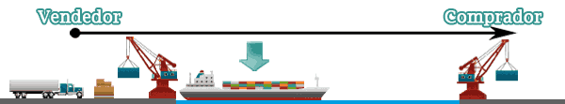
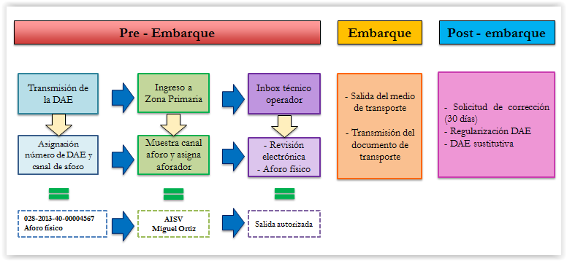

Internacionalización
Incoterm FOB
RUC
Token
Registro en el sistema
Forma de Pago
Carta de crédito irrevocable y confirmada

Slide 27
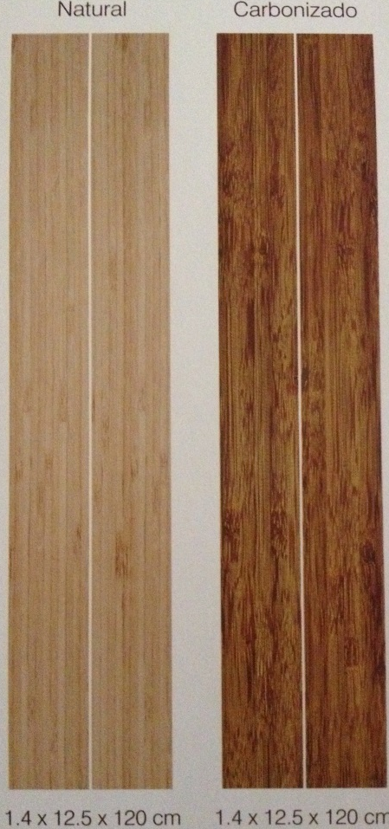
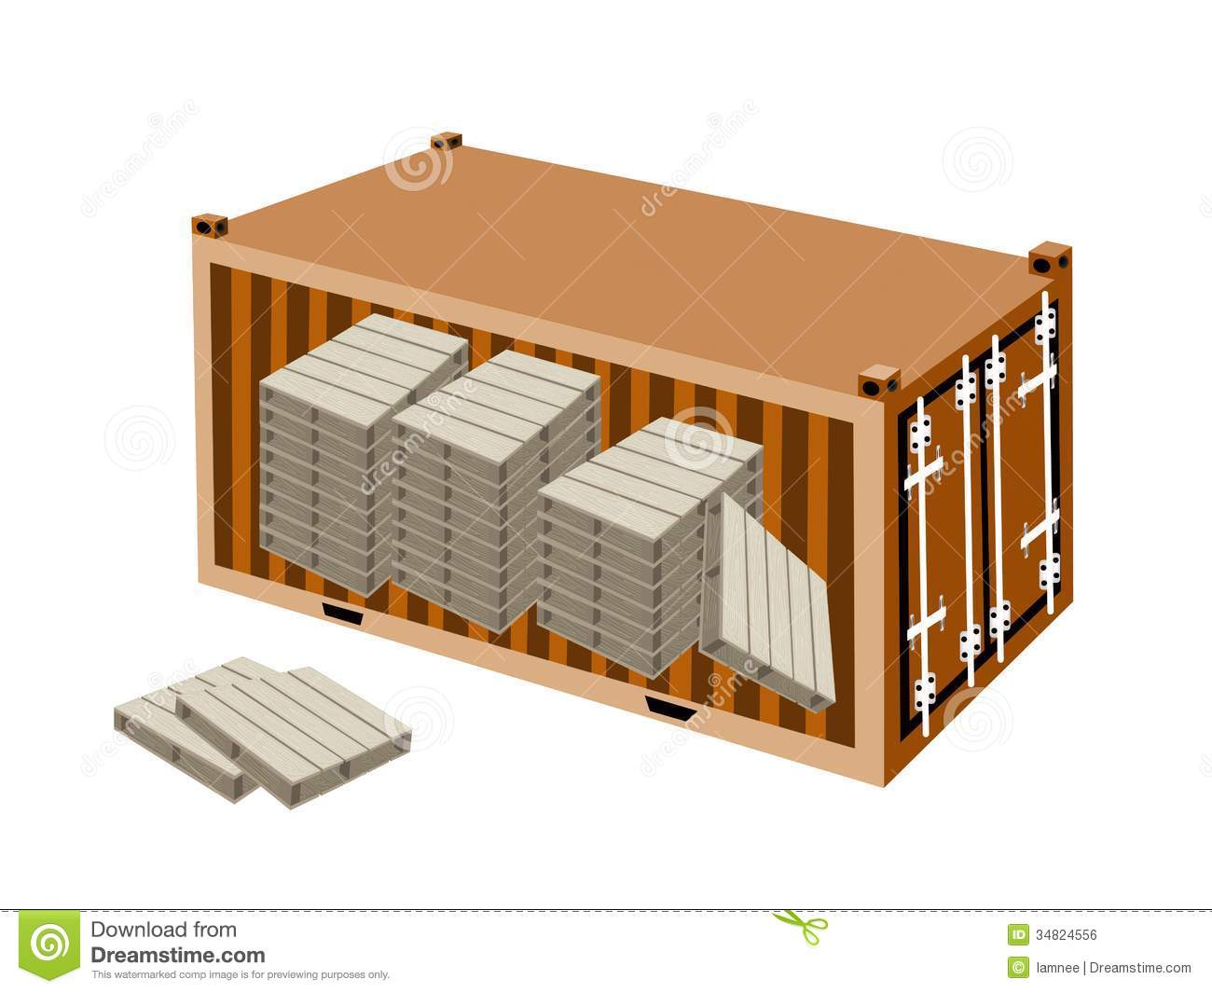
Internacionalización
contenedor de 20 pies
Cantidad de producto utilizado para la exportación de tablillas de piso de bambú
Cabe recalcar que cada caja que contiene 10 tablillas, a su vez representa 1.5 m2 de piso de bambú, se puede visualizar que se utilizarán 490 cajas por cada contenedor de 20 pies, lo que nos da un total de 735 m2 por cada contenedor.

Slide 28





Requisitos para exportar
  Registro Fitosanitario
  Certificado de Origen
Institución Emisora | Acuerdo Comercial y Sistemas de Preferencia Arancelarias
El MIPRO (Quito, Guayaquil, Cuenca y Ambato) | Sistema Global de Preferencias Comerciales (SGPC)
  Certificado ISO 9001
Barreras Técnicas
Certificación voluntaria
Sistema de gestión de calidad
Norma internacional
Acreditación
  Certificado de Conformidad con Sello de Calidad INEN
Sistema de gestión de calidad
Consejo de manejo forestal (Forest Stewardship Council)

Slide 29
Documentos para el proceso de exportación
  Factura Comercial
1. Descripción clara del artículo
2. Cantidad
3. Valor (ya sea precio pagado preferiblemente en dólares de Estados Unidos)
4. País de origen
5. Lugar de compra
6. Nombre de la empresa o persona que vende la mercancía
7. Ubicación de la empresa o persona que vende la mercancía
8. Nombre y dirección de la empresa o persona que compra la mercancía, si es distinta del
Importador y
9. La dirección en Estados Unidos de la persona o empresa a la que los productos son enviados.
  Póliza de Seguros
  Conocimiento de Embarque
Requisitos para EEUU
El Servicio de Inspección de Sanidad Animal y Vegetal APHIS supervisa el cumplimiento de los requisitos para la importación de productos madereros. Así, APHIS es la entidad que autoriza la importación de productos de madera. Esto lo hace con el objeto de eliminar el riesgo de ingreso de plagas exóticas y enfermedades en Estados Unidos.
APHIS usa el método del tratamiento térmico con horno o de tratamiento químico.
Para poder importar madera a Estados Unidos, la madera debe estar en la lista de productos permitidos por la Convention on International Trade in Endangered Species of Wild Fauna and Flora.

Slide 30
Plan de acción de la estrategia de producto
Plan de acción de la estrategia de distribución

Slide 31
Plan de acción de la estrategia de comunicación

Slide 32
Se estima que la empresa debe realizar una inversión de 84495,77 dólares para la implementación del plan estratégico de internacionalización lo que representaría para la empresa un crecimiento del 58% en sus ventas con respecto al año anterior. Es importante tener en cuenta que algunos valores son variables y de acuerdo al comportamiento del mercado pueden ir cambiando.

Slide 33
El bambú a pesar de ser un material que ha sido utilizado hace décadas para la construcción de chozas o artesanías, es un material relativamente nuevo en cuanto a su uso para construcciones de ingeniería, dando como resultado increíbles beneficios y ventajas para los consumidores y para el medio ambiente.
Gracias a estudios realizados en los últimos años se encuentran grandes beneficios de utilizar pisos de bambú en lugar de pisos de madera o de algún otro material.
El Ecuador se encuentra en una situación geográfica altamente favorecida, es por esto que el suelo y su situación climatológica proporciona al bambú propiedades mucho más enriquecidas que otros países productores de bambú.
A pesar de que Indubambú es una empresa nueva en el mercado internacional cuenta con una ventaja competitiva muy buena que es contar con un producto con altos estándares de calidad y con una conciencia ecológica.
Indubambú es una empresa aliada a Mabel, y que se especializa en pisos de bambú, en los últimos años a pesar de contar con una capacidad instalada de producción de 1000 m2 de piso mensualmente. Se ha dedicado a la fabricación del producto bajo pedido lo que perjudica el estado de la empresa y sus ventas se ven reducidas.
La mayor ventaja de Indubambú es contar con tres fincas de bambú que disponen de 30 hectáreas cada una y que la materia prima está a total disposición de la empresa según requiera el producto.
En base a la demanda aparente y a la investigación de mercado basada en bases secundarias, se determina que el mercado estadounidense es el más propicio para la exportación de las tablillas para pisos de bambú proyectando finalmente que este mercado objetivo demandará del producto en el 2024 más de 44 mil toneladas.
Mediante la matriz PEYEA se determina que la empresa requiere de estrategias competitivas.
Se determinan cuatro estrategias claves para la empresa Indubambú; la estrategia genérica viene a ser enfoque por diferenciación. La estrategia de crecimiento se consideró penetración en el mercado. Estrategia de posicionamiento está basada en el uso o beneficio del producto y finamente la estrategia de internacionalización que se estableció como la mejor a la exportación indirecta.
Conclusiones

Slide 34
Recomendaciones
Tomar en cuenta las estrategias para un crecimiento más eficiente.
Al funcionario encargado del manejo de las actividades de comercio exterior, aprovechar las capacitaciones y herramienta de comercio exterior impartidas por el SENAE.
Es importante que la empresa considere independizarse de Madel y comenzar una promoción intensa del producto y de la empresa como promotora de una conciencia ecológica.
Implementar herramientas tecnológicas para difundir las actividades y productos de Indubambú permitiendo su promoción enfocada a tener un mejor control y seguimiento de sus clientes sin dejar de lado el desarrollo de nuevos productos según requerimientos de los consumidores.
Tener un mejor aprovechamiento de la maquinaria adquirida con la finalidad de incrementar la producción y por ende las ventas.
Crear una promoción intensa de pisos de bambú enfatizando en sus ventajas y beneficios que favorecen el desarrollo integral del ser humano con una conciencia ecológica y de ahorro a mediano y largo plazo.
Considerar una estrategia de internacionalización directa mediante la creación de un departamento de comercio exterior que realice toda la operación internacional incluyendo negociaciones, compras y operaciones.
Extender sus actividades publicitarias y comerciales a países que se consideraron en los primeros puestos en la investigación de mercado, tal como Países Bajos.

Slide 35
GRACIAS
POR SU ATENCIÓN

